Slide 1
Концептуальное проектирование
Этапы проектирования БД. Бизнес-требования и бизнес-правила. Сущности, атрибуты, связи. ER-диаграммы.

Slide 2
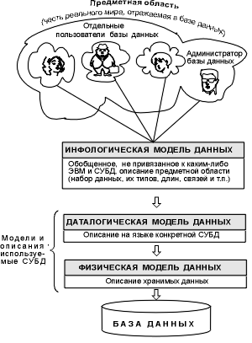
Этапы проектирования БД
Notes:
Процесс проектирования включает в себя следующие этапы.
Концептуальное проектирование – это процедура конструирования информационной модели, не зависящей от каких-либо физических условий реализации.
Логическое проектирование – это процесс конструирования информационной модели на основе существующих моделей данных, не зависимо от используемой СУБД и других условий физической реализации.
Физическое проектирование – это процедура создания описания конкретной реализации БД с описанием структуры хранения данных, методов доступа к данным.

Slide 3
Стадии проектирования БД
Инфологическое
моделирование
Предметная
область
Даталогическое
моделирование
Анализ
Предварительная
логическая модель
Физическое
проектирование
Анализ

Slide 4
Важность бизнес-правил
Бизнес-правила служат для понимания бизнес-процессов, а также характера, роли и области применения данных.
Бизнес-правила помогают классифицировать и проектировать таблицы базы данных.
Источники бизнес-правил:
Руководители
Лица, определяющие политику
Документация и руководства по эксплуатации
Организационные процедуры и стандарты
Интервью с конечными пользователями
Notes:
Oracle учебник

Slide 5
Бизнес-правила и концептуальное моделирование
Важность концептуальной модели для бизнеса обусловлена тем, что она:
Точно описывает информационные потребности бизнеса
Способствует обсуждению
Предотвращает ошибки и неправильное понимание
Формирует важную документацию «идеальной системы»
Формирует прочную основу для разработки физической базы данных
Документирует процессы (также называемые «бизнес- правилами») деловой деятельности
Учитывает правила и законы, регулирующие эту отрасль
Примечание. Не все бизнес-правила можно смоделировать в базе данных.
Notes:
Oracle учебник

Slide 6

Практический сценарий: Определение бизнес-правил
SunStar Online Book Rentals — успешная компания, сдающая в аренду книги. В связи с расширением бизнеса библиотеке SunStar потребовалось улучшить имеющуюся информационную систему, чтобы обеспечить поддержку организационных изменений. SunStar пользуется
популярностью, и число клиентов быстро растет. Однако клиентская база нестабильна, и это вызывает затруднения.
Notes:
Oracle учебник

Slide 7
Практический сценарий: Определение бизнес-правил
Основная идея — предложить клиентам три типа участия (Gold, Silver, Bronze) и иметь возможность в дальнейшем предлагать дополнительные варианты. Участие уровня Bronze — бесплатное. Участники уровня Silver и Gold должны платить взносы, но получают
определенные привилегии.
Тип участия не может меняться.
Notes:
Oracle учебник

Slide 8

Практический сценарий: Решение для определения бизнес-правил
Бизнес-правило:
Участники должны платить взносы.
Ограничение:
Участники должны относиться к одному из трех уровней (Gold, Silver или Bronze).
Notes:
Oracle учебник
Constraint — другое название для ограничения в бизнес-правиле.

Slide 9
Практический сценарий: Решение для определения бизнес-правил
Бизнес-правило:
Участие уровня Bronze — бесплатное. Участие уровня Silver и Gold обязывает платить взносы.
Ограничение:
Тип участия не может меняться.
Notes:
Oracle учебник

Slide 10
Практический сценарий: Определение ключевых бизнес-правил, проблем и предположений
Бизнес-правило. Помогает понять бизнес-процессы, а также характер, роль и область применения данных.
Предположение. Может быть определено как факт или утверждение, принимаемое без доказательств.
Проблема. Может быть определена как ситуация или сценарий, который требует внимания и возможного решения, позволяющего упростить ситуацию.
Notes:
Oracle учебник

Slide 11
Практический сценарий: Определение ключевых бизнес-правил, проблем и предположений
 | Утверждение | Бизнес-правило | Предположение | Проблема
 | Обеспечить поступление новых книг 21^{го} числа
 | каждого месяца.
 | Библиотекарю сложно
 | определить, какие DVD-
 | диски серьезно просрочены
 | (более чем на две недели).
 | Наша текущая система,
 | вероятно, использует Oracle
 | Database 10g и работает под
 | управлением UNIX.
 | Определите, какое из утверждений является бизнес-правилом,
 | проблемой или предположением (ответ добавьте в результаты выполнения заданий).

Slide 12
Описание и требования к проектированию БД
Краткое описание предметной области;
Семантическое описание:
полное описание бизнес-логики(состоящие из бизнес-правил, требований);
Ограничения;
Выделение пользователей и их действий.
Notes:
Word документ для подсказки, но может пойти по другому сценарию.
Если останется время можно разобрать еще одну любую предметную область.
Выбор темы для РАР можно или по журналу или самостоятельно между студентами или пусть сами себе придумывают.

Slide 13
Шаг 1. Определение сущностей
Сущности могут быть вещественными, реальными объектами, такими как ПЕРСОНА или МОРОЖЕНОЕ, или неосязаемыми концептуальными абстракциями как ЦЕНТР ЗАТРАТ или РЫНОК.
Сущности не предназначены для представления единичного объекта, они представляют наборы экземпляров, которые имеют значение для конкретной организации и в дальнейшем будут храниться в базе данных.
Например, сущность ПЕРСОНА может представлять следующий набор экземпляров: Иван Петров, Мария Русанова и Савелий Богданов.
Notes:
Один из методов идентификации сущностей состоит в изучении спецификаций по выполнению конкретных функций пользователя на данном предприятии. Из этих спецификаций следует извлечь все используемые в них существительные или сочетания существительного и прилагательного (например, "личный номер", "фамилия работника", "номер объекта недвижимости", "адрес объекта недвижимости", "арендная плата", "количество комнат").
Затем среди них выбираются самые крупные объекты (люди, города) или представляющие интерес концепции и исключаются все существительные, которые просто определяют другие объекты.
Например, свойства "личный номер" и "фамилия работника" могут быть объединены в сводном объекте под названием "работник", тогда как свойства "номер объекта недвижимости", "адрес объекта недвижимости", "арендная плата" и "количество комнат" можно объединить в сущности под названием "объект недвижимости".
Сущность в методологии IDEF1X является независимой (сильной, родительской, доминантной, владельцем), если сущность не зависит от существования другой сущности (другими словами, каждый экземпляр сущности может быть однозначно идентифицирован без определения его связей с другими сущностями, или уникальность экземпляра определяется только собственными атрибутами). Сущность называется зависимой (слабой, дочерней, подчиненной), если ее существование зависит от существования других сущностей. Терминология «родительская» – «дочерняя» и «владелец» – «подчиненный» также может использоваться в отношении двух зависимых сущностей, если экземпляры одной из них (дочерней, подчиненной) могут быть однозначно определены с использованием экземпляров другой (родительской, владельца), несмотря на то, что вторая сущность в свою очередь зависит от третьей сущности.

Slide 14
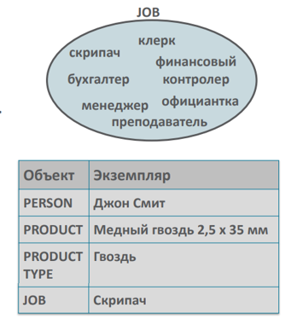
Шаг 1. Определение типов сущностей
Сущность содержит экземпляры.
Экземпляр сущности —
одно значение сущности.

Slide 15
Определение сущностей
Сущность имеет следующие признаки:
• Она имеет имя и описание.
• Она представляет класс, а не единичный экземпляр абстракции.
• Ее конкретные представители (экземпляры) могут быть уникально идентифицированы.
• Она содержит логическую группировку атрибутов, представляющих информацию, интересную с точки зрения корпорации.
Как приступить к процессу выделения сущностей? Большинство сущностей выявляются в ходе рабочих сессий и интервью. Анализ требований к информации, полученной от экспертов в предметной области и конечных пользователей - вот наилучший источник информации. Другим хорошим источником является корпоративная модель.
Альтернативный способ идентификации сущностей состоит в поиске объектов, которые существуют независимо от других. Например, объект "работник" является сущностью.
Обратите внимание на имена существительные и имена объектов - вполне возможно, что они станут логическими сущностями. Старайтесь не представлять единичные экземпляры в виде сущностей, как это часто бывает, когда сущности моделируются в терминах роли.
Notes:
Один из методов идентификации сущностей состоит в изучении спецификаций по выполнению конкретных функций пользователя на данном предприятии. Из этих спецификаций следует извлечь все используемые в них существительные или сочетания существительного и прилагательного (например, "личный номер", "фамилия работника", "номер объекта недвижимости", "адрес объекта недвижимости", "арендная плата", "количество комнат").
Затем среди них выбираются самые крупные объекты (люди, города) или представляющие интерес концепции и исключаются все существительные, которые просто определяют другие объекты.
Например, свойства "личный номер" и "фамилия работника" могут быть объединены в сводном объекте под названием "работник", тогда как свойства "номер объекта недвижимости", "адрес объекта недвижимости", "арендная плата" и "количество комнат" можно объединить в сущности под названием "объект недвижимости".
В некоторых случаях выделение сущностей бывает затруднено из-за способа, посредством которого они представлены в спецификациях. Зачастую пользователи, излагая свои мысли, используют примеры или аналогии. Вместо того чтобы вести разговор о некотором обобщенном работнике, они могут просто упомянуть одно или несколько имен.
Бывает также, что пользователи заменяют имена работников или название предприятия выполняемыми ими обязанностями или оказываемыми услугами. В этом случае они могут упоминать либо должность работника, либо выполняемые им функции - например, "руководитель", "ответственный", "контролер" или "заместитель"…
Пользователи часто используют синонимы или омонимы. Синонимами называются слова, сходные по смыслу, но различные по звучанию и написанию, - например, "отделение" и "филиал". Омонимы это слова, одинаковые по написанию и звучанию, но имеющие различные смысловые значения, причем реальное значение в каждом конкретном случае можно установить только по контексту. Так, слово "программа" может обозначать курс обучения, предстоящую серию последовательных событий, план предстоящей работы и даже последовательность телепередач.
Сущность в методологии IDEF1X является независимой (сильной, родительской, доминантной, владельцем), если сущность не зависит от существования другой сущности (другими словами, каждый экземпляр сущности может быть однозначно идентифицирован без определения его связей с другими сущностями, или уникальность экземпляра определяется только собственными атрибутами). Сущность называется зависимой (слабой, дочерней, подчиненной), если ее существование зависит от существования других сущностей. Терминология «родительская» – «дочерняя» и «владелец» – «подчиненный» также может использоваться в отношении двух зависимых сущностей, если экземпляры одной из них (дочерней, подчиненной) могут быть однозначно определены с использованием экземпляров другой (родительской, владельца), несмотря на то, что вторая сущность в свою очередь зависит от третьей сущности.

Slide 16
Типы сущностей
Тип | Описание | Пример
Первичная (основная, стержневая) | Существует независимо | CUSTOMER, INSTRUCTOR
Характеристика (характеристическая) | Существует благодаря другому (первичному) объекту | ORDER, CLASS OFFERING
Пересечение (ассоциативная) | Существует благодаря двум или более объектам | ORDER ITEM, CLASS ENROLLMENT
Код/ссылка/классификатор | Содержат данные вида «ключ-значение» | COUNTRY, CITY

Slide 17
Типы сущностей
Сущности могут быть независимыми и зависимыми (сильными и слабыми).
Cущность является независимой от идентификаторов или просто независимой, если каждый экземпляр сущности может быть однозначно идентифицирован без определения его отношений с другими сущностями.
Сущность называется зависимой от идентификаторов или просто зависимой, если однозначная идентификация экземпляра сущности зависит от его отношения к другой сущности.
Другое определение (сильные и слабые сущности):
Сильная (обычная) сущность имеет естественный идентификатор, который однозначно отличает её экземпляры.
Слабая (зависимая) сущность не имеет такого естественного идентификатора, и её экземпляры уникальны только вместе со связью с экземпляром сильной сущности (или нескольких) и не могут существовать без связи с экземпляром сильной сущности (или нескольких).

Slide 18
Свойства сущностей
№ | Свойство | Примеры
1 | Каждая сущность должна иметь уникальное имя, к одному и тому же имени должна всегда применяться одна и та же интерпретация. Одна и та же интерпретация не может применяться к различным именам, если только они не являются псевдонимами | ORDER, EMPLOYEE
2 | Сущность обладает одним или несколькими атрибутами, которые либо принадлежат сущности, либо наследуются через связь | ORDER (Id, Name, Description)
3 | Cущность обладает первичным ключом (PK) - одним или несколькими атрибутами, которые однозначно идентифицируют каждый экземпляр сущности | ORDER (Id (PK), Name, Description)
4 | Каждая сущность может обладать любым количеством связей с другими сущностями модели | BOOK – PUBLISHER, BOOK – AUTHOR
Из учебника: С.Д.Кузнецова «Проектирование и разработка корпоративных информационных систем»

Slide 19
Шаг 2. Определение связей
Связь – двунаправленная ассоциация между двумя сущностями или сущности с самой собой, которую необходимо учесть при построении информационной модели.
Компонентами связи являются:
1. Имя – метка, которая появляется рядом с сущностью, для которой она назначена. Это глагол:
Преподаватель преподает дисциплину или
Дисциплину преподает преподаватель.
2. Кардинальность (мощность): минимальное и максимальное число значений в связи
3. Обязательность: должна или может существовать.
Notes:
степенью участия – количеством сущностей, участвующих в связи. В основном между сущностями существуют бинарные связи, т. е. ассоциации, связывающие две сущности (степень участия равна 2). Например, «Участок» состоит из «Путей». В то же время по степени участия возможны следующие типы связей:
o унарная (рекурсивная) – сущность может быть связана сама с собой. Например, в таблице «Работники» могут быть записи и по подчиненным, и по их начальникам. Тогда возможна связь «начальник» – «подчиненный», определенная на одной таблице;
o тернарная – связывает три сущности. Например, «Студент» на «Сессии» получил «Оценку по дисциплине»;
o кватернарная и т.д
В методологии IDEF1X степень участия может быть только унарной или бинарной. Связи большей степени приводятся к бинарному виду.

Slide 20
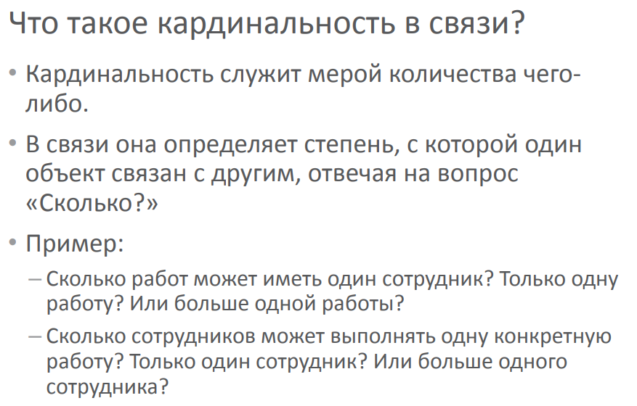
Oracle Academy

Slide 21
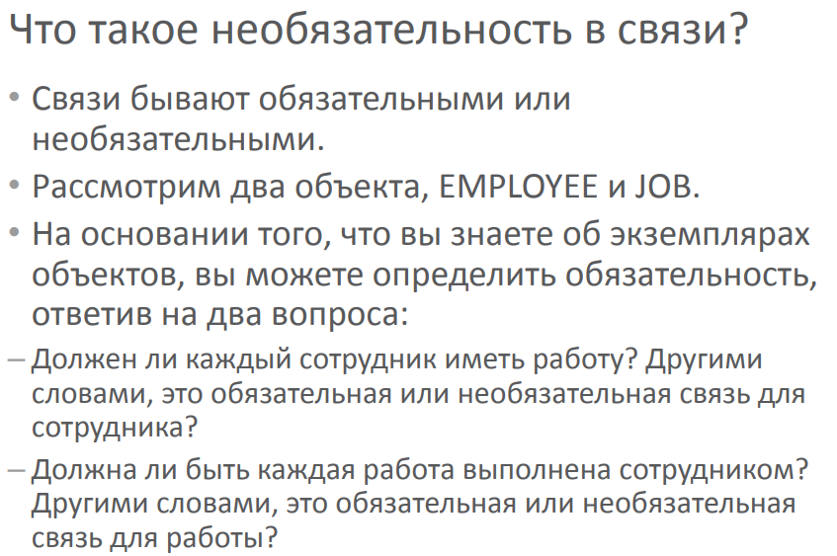
Oracle Academy

Slide 22
Шаг 3. Определение атрибутов
Атрибут - любая характеристика сущности, значимая для рассматриваемой предметной области и предназначенная для квалификации, идентификации, классификации, количественной характеристики или выражения состояния сущности.
Выделяют следующие виды атрибутов:
Простой или составной;
Однозначный или многозначный;
Производный(вычисляемый);
Уникальный или не уникальный;
Временный или постоянный;
Обязательный или необязательный.

Slide 23
Шаг 4. Определение доменов атрибутов
Домен атрибута – потенциально допустимое множество значений атрибута.
Домен определен на конкретном типе данных.
Домен может иметь некоторое логическое условие, позволяющее описать подмножество допустимых данных.
Домен несет определенную смысловую нагрузку.
Например, домен, имеющий смысл «возраст сотрудника» можно описать как следующее подмножество множества натуральных чисел:

Slide 24
Шаг 5. Определение ключей: существует разная терминология. Вариант 1
Ключ – один или несколько атрибутов сущности, однозначно идентифицирующий(-е) ее экземпляры.
Суперключ – один или несколько атрибутов, единственным образом идентифицирующий(-е) экземпляр сущности (может содержать дополнительные атрибуты, которые можно исключить, не нарушая свойство однозначной идентификации).
Потенциальный ключ – суперключ, который содержит минимальную совокупность атрибутов, однозначно идентифицирующих экземпляр сущности.
Первичный ключ – потенциальный ключ, выбранный для уникальной идентификации экземпляров сущности. Он должен содержать уникальное значение для каждого экземпляра сущности. Он не может содержать пустых значений. Каждый экземпляр сущности должен иметь значение первичного ключа.
Альтернативные ключи – потенциальные ключи, не выбранные в качестве первичного ключа.
Суррогатный ключ – искусственный атрибут, добавленный в сущность для однозначной идентификации ее экземпляров.
Внешний ключ – набор атрибутов подчиненной сущности, соответствующий первичному ключу главной сущности, используется для поддержания целостности базы данных.
(В другом варианте терминологии употребляется слово «идентификатор», см. далее, после описания схемы Баркера).

Slide 25
Нотации (системы обозначений) моделей «Сущность-связь»
Р. Баркера (Barker Notation);
Ч. Бахмана;
IE (Information Engineering) информационной инженерии: К. Финкельштейна (C. Finkelstein), Дж. Мартина (James Martin) или «Вороньи лапки» (Crow’s Foot);
IDEF1X (Integration Definition for Information Modeling);
П. Чена (Peter Chen Notation);
Другие: нотация Ж.-Р. Абриаля (мин-макс), диаграммы классов UML, …
Модель «Сущность-связь» (Entity Relationship Model, ER-model) – один из наиболее распространение методов семантического моделирования. Разработал П. Чен в 1976 г.
ER-модель – формальная конструкция, которая сама по себе не предписывает никаких графических средств ее визуализации.
В качестве стандартной графической нотации, с помощью которой можно визуализировать ER-модель, была предложена диаграмма «Сущность-связь».
Диаграмма «Сущность-связь» (ERD, Entity-Relationship Diagram, ER-диаграмма) – разновидность блок-схемы, где показано, как разные «сущности» (люди, объекты, концепции и так далее) связаны между собой внутри системы.
ER-диаграммы полагаются на стандартный набор символов, включая прямоугольники, ромбы, овалы и соединительные линии, для отображения сущностей, их атрибутов и связей.
Эти диаграммы устроены по тому же принципу, что и грамматические структуры: сущности выполняют роль существительных, а связи – глаголов.

Slide 26

Обозначения в модели данных: примеры
Система обозначений Баркера
EMPLOYEE
DEPARTMENT
works in
contains
Система обозначений Бахмана
Система
EMPLOYEE
works in
DEPARTMENT
contains
обозначений в информационной инженерии
EMPLOYEE
works in
DEPARTMENT
contains

Slide 27
Представление связей в нотации Баркера
Все связи являются бинарными и представляются линиями с двумя концами (соединяющими сущности), для которых должно быть определено:
имя связи;
степень множественности (один или много объектов участвуют в связи: « 0,1» , «0,*» , «1» , «1,*» ;
степень обязательности: обязательная («должен», сплошная линия) или необязательная («может», пунктир) связь между сущностями.
Если максимальное кардинальное число отображения равно бесконечности, то линия, представляющая связь, разветвляется, принимая вид «вороньей лапки» и примыкает к прямоугольнику, соответствующему множеству сущностей – области значений, в трех точках; в противном случае линия остается без изменений.
Если минимальное кардинальное число отображения равно нулю, то часть линии-связи, примыкающая к прямоугольнику, изображается при помощи пунктирной линии, в противном случае используется сплошная линия.
Нотация применяется к обоим отображениям, определяемым связью, при этом линия, изображающая связь, делится пополам, и каждая ее часть оформляется в соответствии со значениями кардинальных чисел.

Slide 28
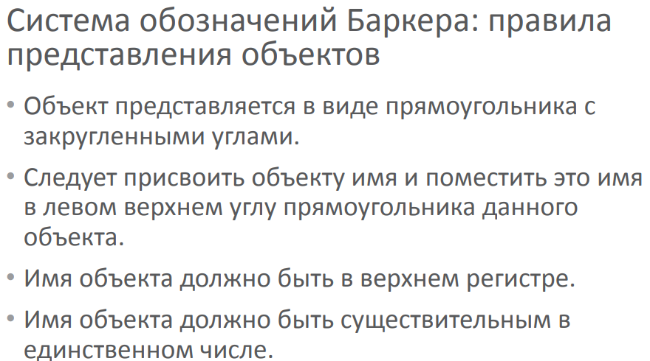
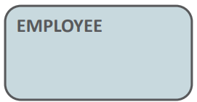
Oracle Academy

Slide 29
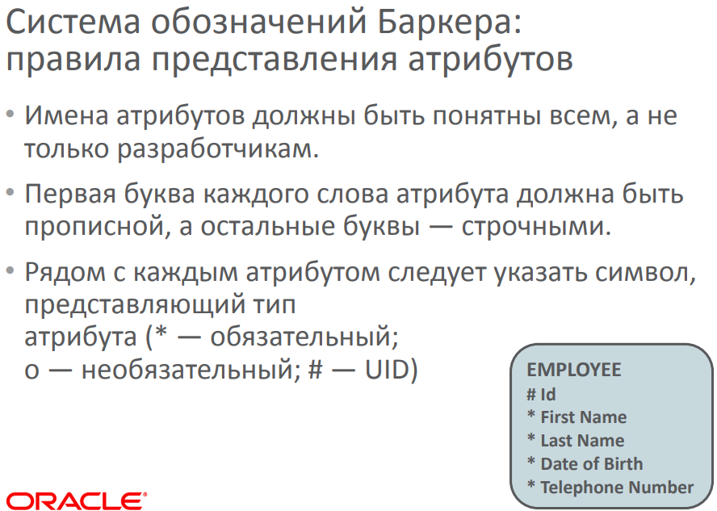

Oracle Academy

Slide 30
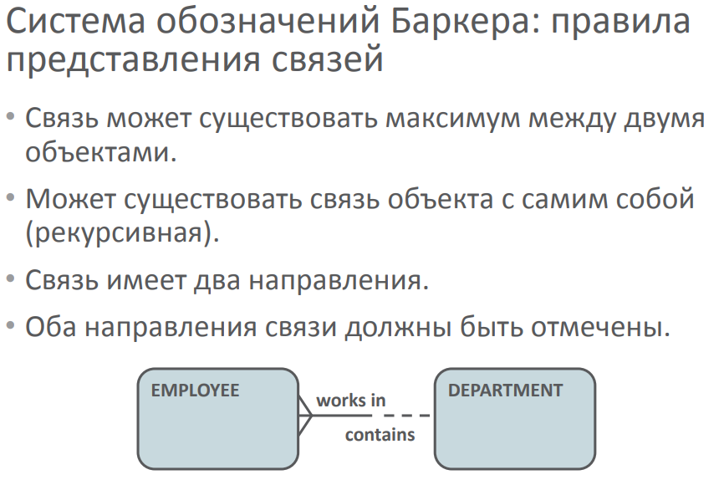
Oracle Academy

Slide 31
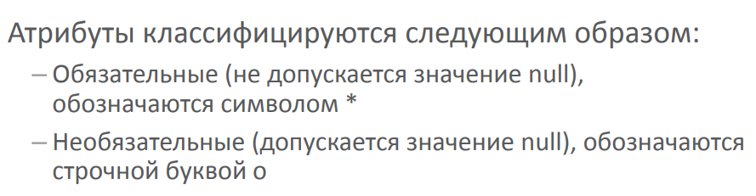
Характеристики атрибутов в нотации Баркера

Slide 32
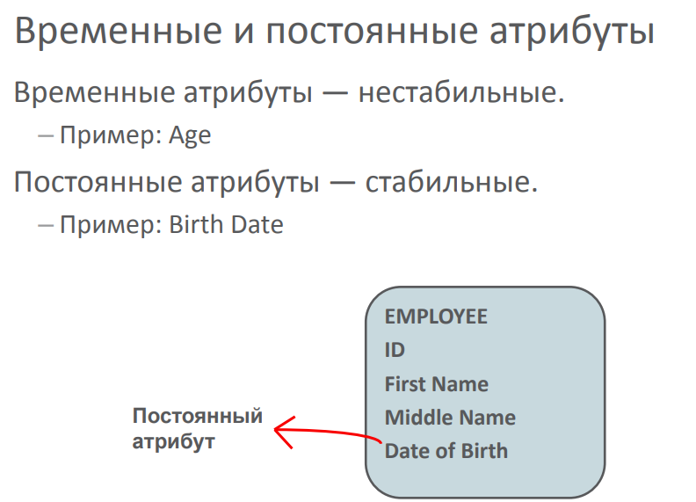
Характеристики атрибутов в нотации Баркера

Slide 33
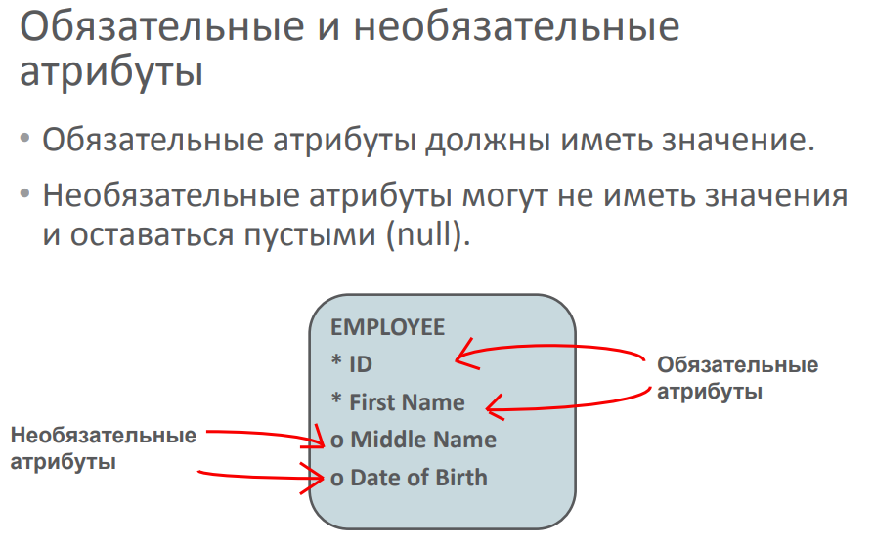
Характеристики атрибутов в нотации Баркера

Slide 34
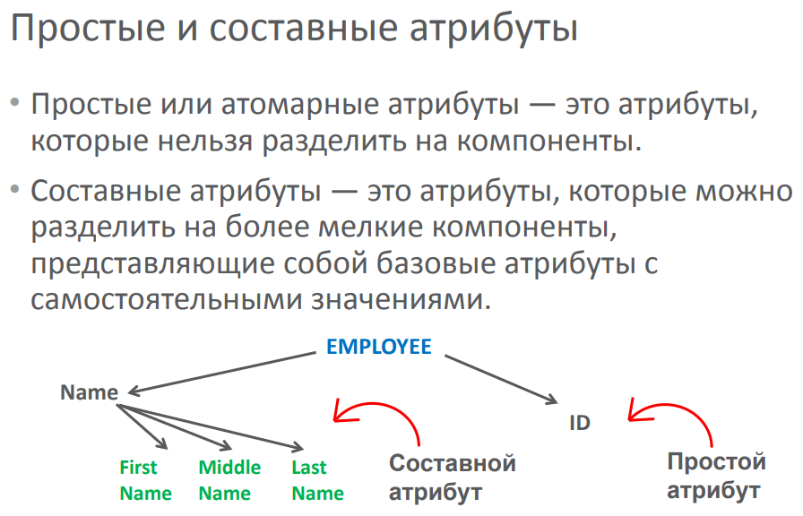
Характеристики атрибутов

Slide 35
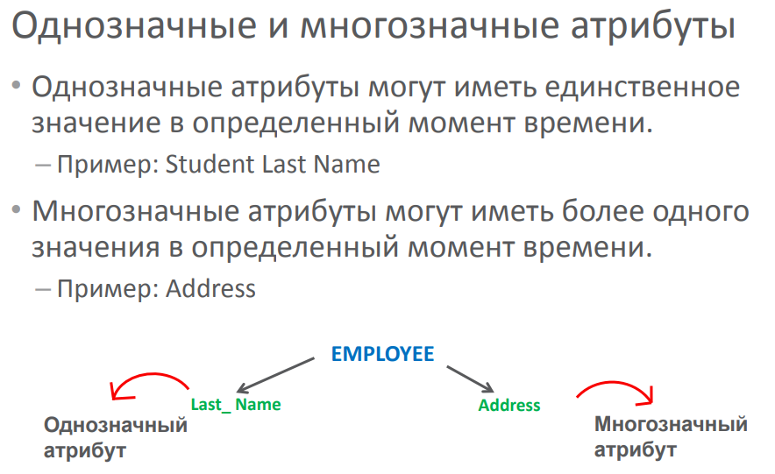
Характеристики атрибутов

Slide 36
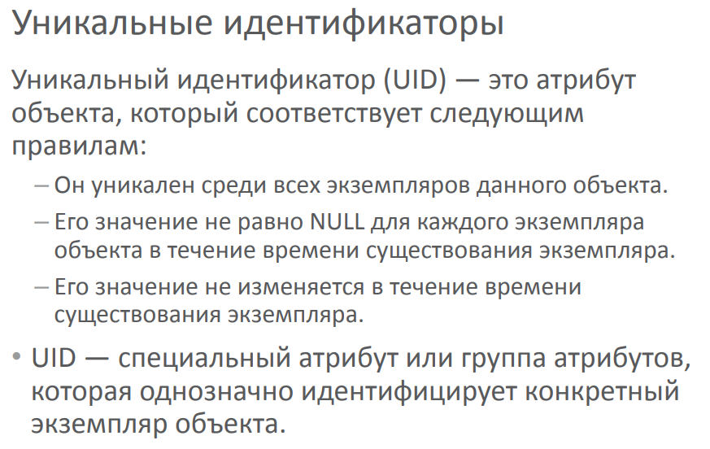
Oracle Academy: определение ключей (Вариант 2: на этапе построения ER в отдельных источниках ключи называются идентификаторами)

Slide 37
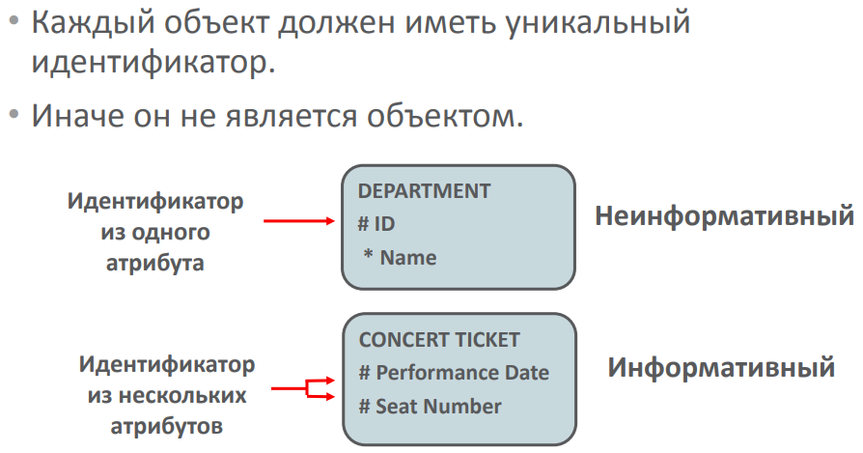
Oracle Academy

Slide 38
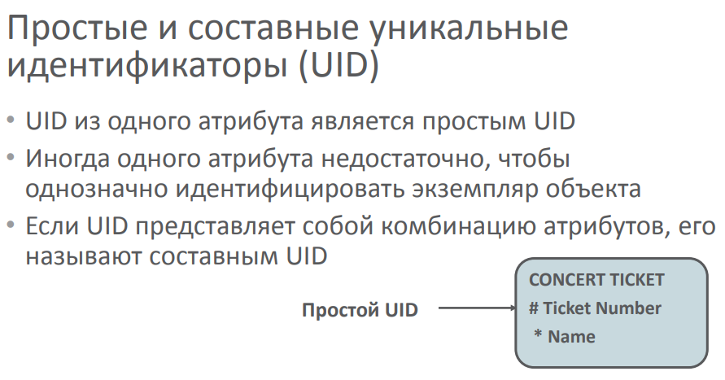
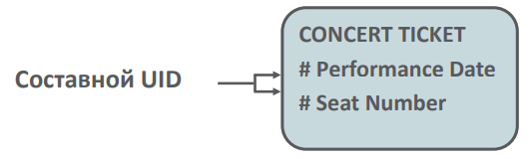
Oracle Academy

Slide 39
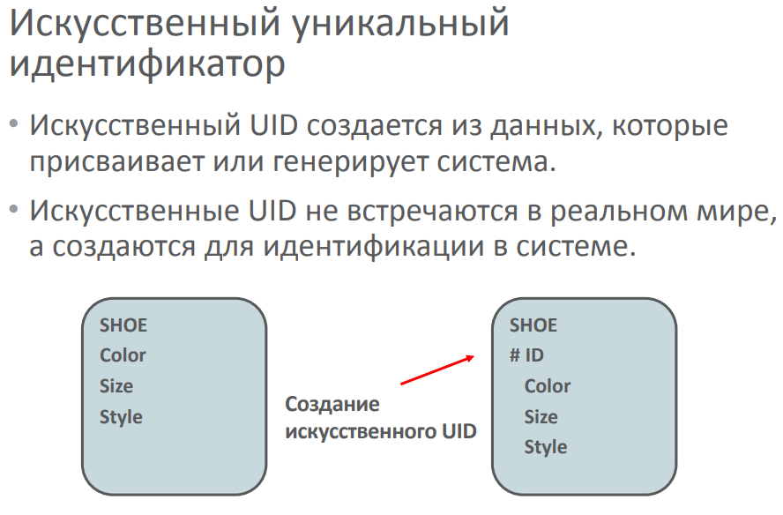
Oracle Academy

Slide 40
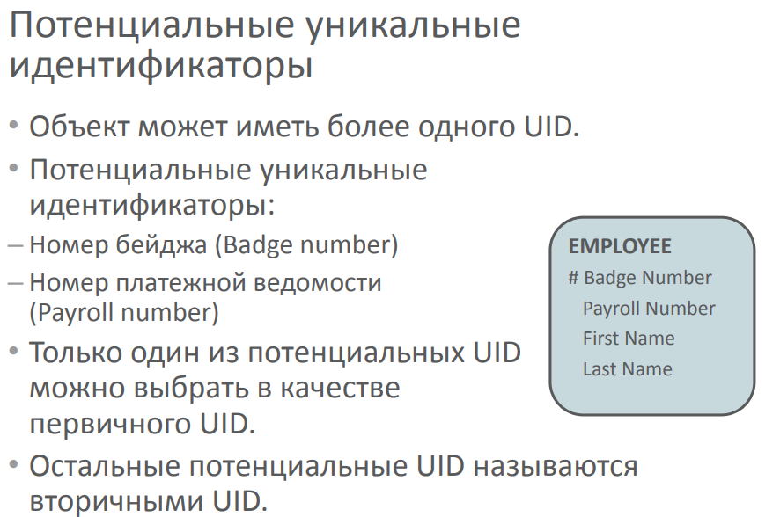
Oracle Academy

Slide 41
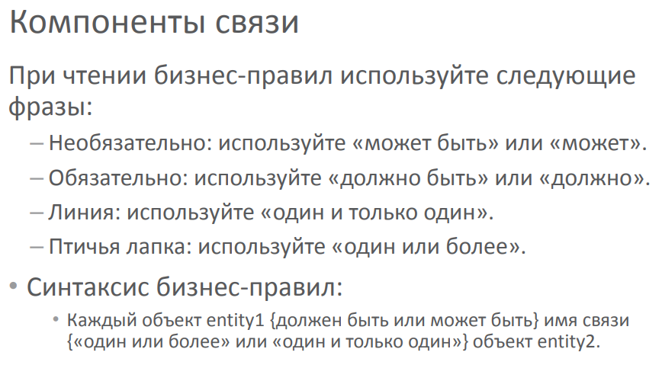
Oracle Academy

Slide 42
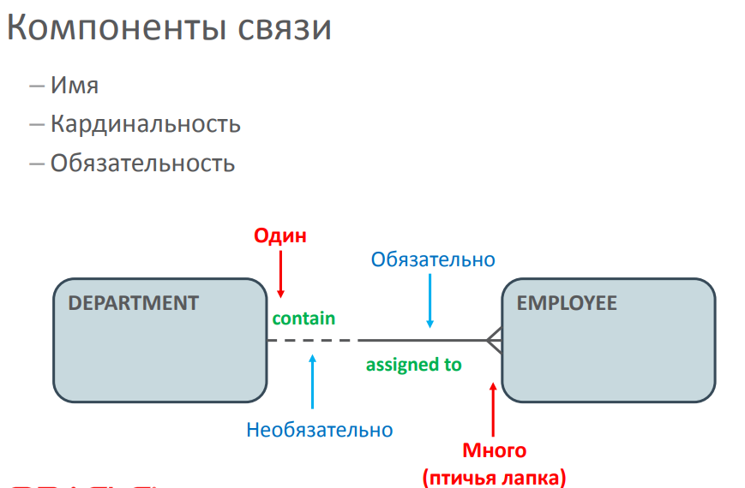
Oracle Academy

Slide 43
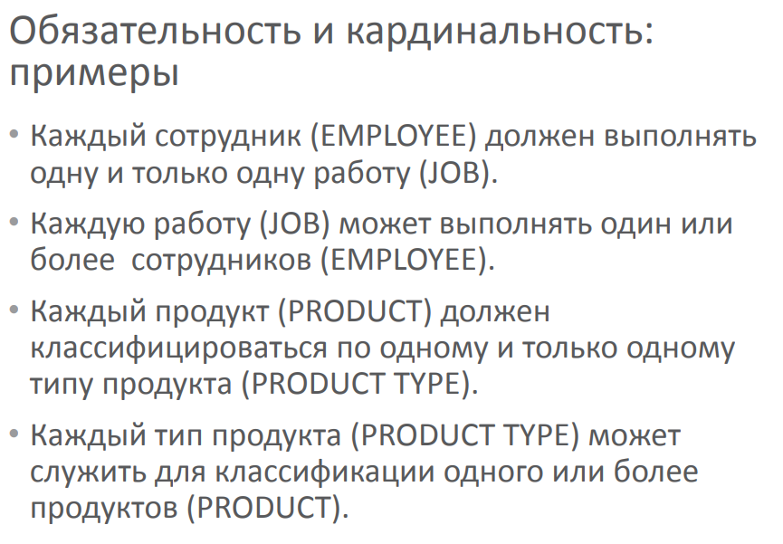
Oracle Academy

Slide 44
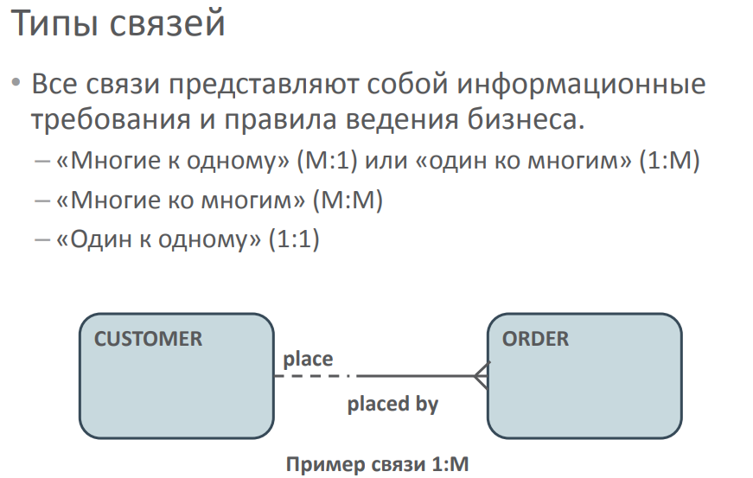
Oracle Academy

Slide 45
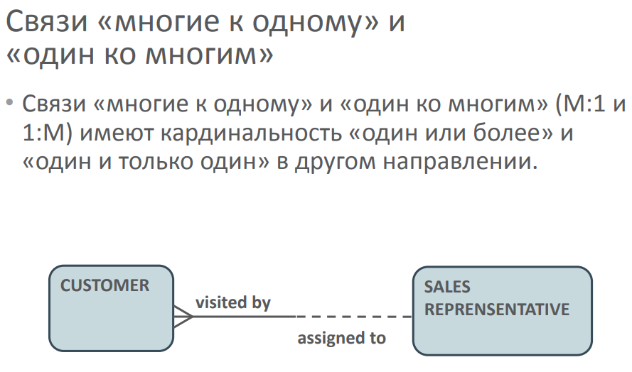
Oracle Academy

Slide 46
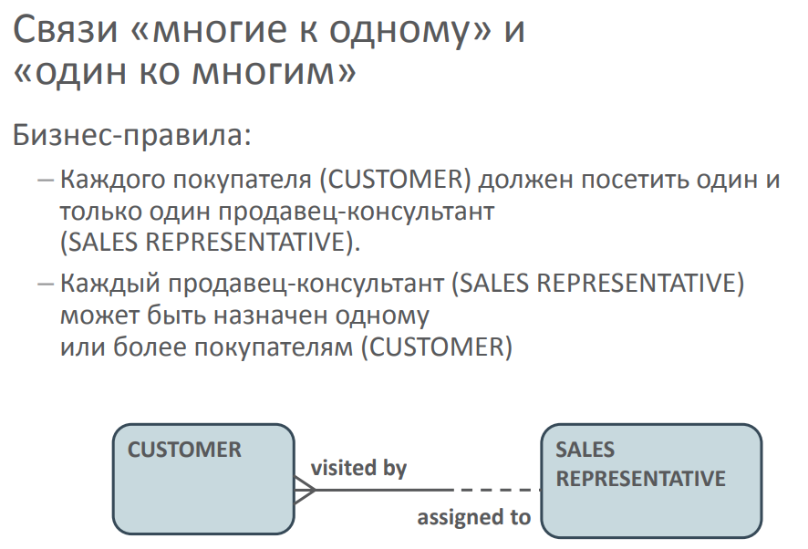
Oracle Academy

Slide 47
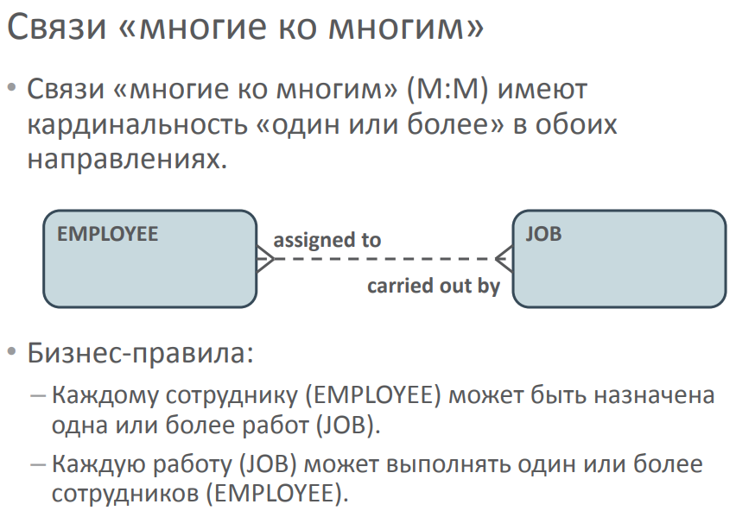
Oracle Academy

Slide 48
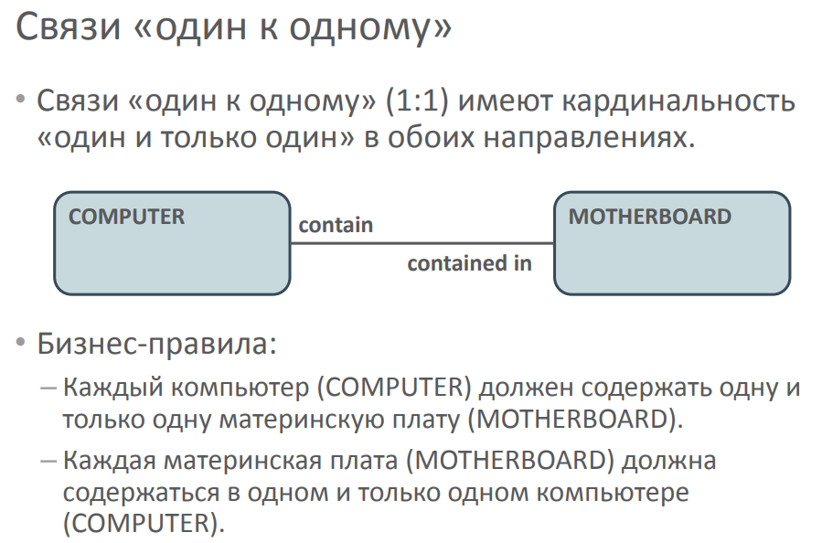
Oracle Academy

Slide 49
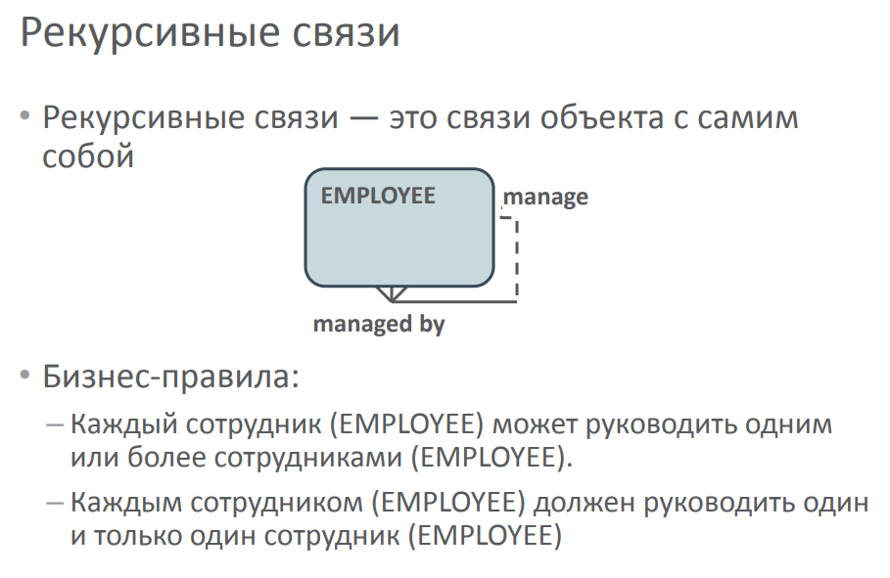
Oracle Academy

Slide 50
Типы связей: идентифицирующая связь
Сущность называется независимой (сильной), если каждый экземпляр сущности может быть однозначно идентифицирован без определения его отношений с другими сущностями. Сущность называется зависимой (слабой) от идентификаторов или просто зависимой, если однозначная идентификация экземпляра сущности зависит от его отношения к другой сущности.
Иначе - слабой сущностью называется сущность, у которой недостаточно атрибутов для идентификации.
Идентифицирующей связью называется связь, позволяющая слабой сущности получить атрибуты, необходимые для ее идентификации.
Идентифицирующая связь в нотации Баркера изображается поперечной линией на стороне вороньей лапки
Пример: в сущность «Матч» для идентификации нужно добавить код страны из сущности «Страна»
Страна
# Код страны
Матч
# Номер матча
1
*

Slide 51
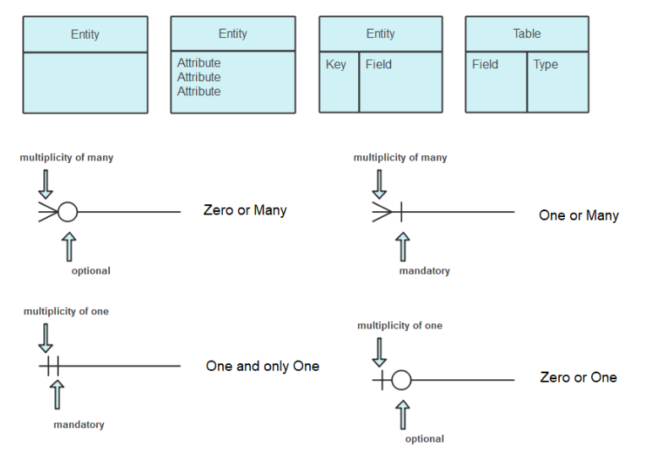
Нотация Мартина, «Вороньи лапки» (Crow’s Foot) (информационная инженерия)
Сущность изображается в виде прямоугольника, содержащего её имя, выражаемое существительным. Имя сущности должно быть уникальным в рамках одной модели. При этом, имя сущности — это имя типа, а не конкретного экземпляра данного типа.
Связь изображается линией, которая связывает две сущности, участвующие в отношении. Степень конца связи указывается графически, множественность связи изображается в виде «вилки» на конце связи. Модальность связи так же изображается графически — необязательность связи помечается кружком на конце связи, обязательность – поперечной линией. Именование обычно выражается одним глаголом в изъявительном наклонении настоящего времени: «имеет», «принадлежит» и т. д.; или глаголом с поясняющими словами: «включает в себя», и т. п. Наименование может быть одно для всей связи или два для каждого из концов связи. Во втором случае, название левого конца связи указывается над линией связи, а правого — под линией. Каждое из названий располагаются рядом с сущностью, к которой оно относится.
Атрибуты сущности записываются внутри прямоугольника, изображающего сущность, и выражаются существительным в единственном числе (возможно, с уточняющими словами). Среди атрибутов выделяется (первичный) ключ сущности, он подчеркивается.

Slide 52
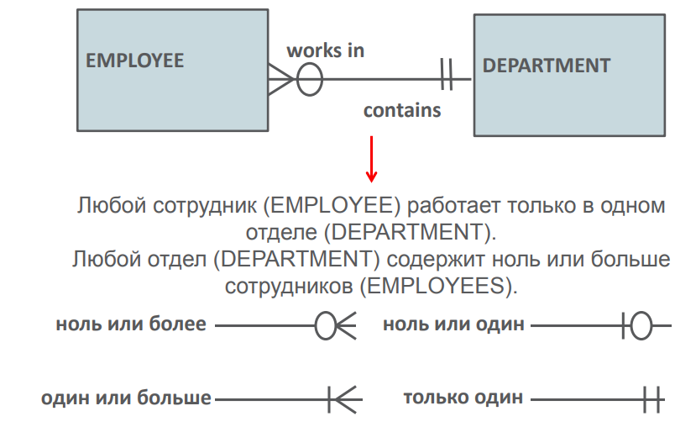
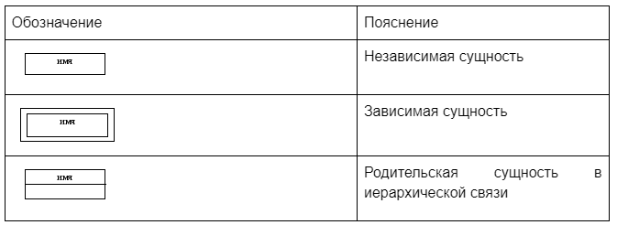
Нотация Мартина, «Вороньи лапки» (Crow’s Foot) (информационная инженерия)

Slide 53
Определяющие связи
Какой первичный ключ у сущности СЧЕТ?
СЧЕТ
# Номер счета
БАНК
# Номер
Для первичного ключа требуются атрибут Номер счета сущности СЧЕТ и связь между сущностями СЧЕТ и БАНК.
СЧЕТ
# Номер счета
БАНК
# Номер
Первичный ключ для сущности СЧЕТ состоит из атрибута Номер счета и атрибута Номер сущности БАНК, который представлен полосой на линии связи (в нотации Баркера).

Slide 54
Определение связей с несколькими объектами
Первичный ключ для сущности можно определить через несколько связей
ТРУДОУСТРОЙСТВО
Дата приема
Срок
Должность
РАБОТНИК
# Номер работника
ФИО
ПРОЕКТ
# Номер проекта
Наименование
Первичный ключ для сущности ТРУДОУСТРОЙСТВО состоит из атрибутов Номер работника и Номер проекта.

Slide 55
Связи типа N:M
Атрибуты должны описывать только сущности.
Если атрибут описывает связь, эту связь следует разрешить (решить, реализовать).
ЗАКАЗ
# Номер заказа
Дата
Сумма
ПРОДУКТ
# Номер продукта
* Наименование
Описание
* Цена
включает
включается
Куда добавить атрибут количество?

Slide 56
Разрешение связей N:M. Пример 1
Разрешение связи N:M с новой сущностью-связкой (сущностью-пересечением) и двумя ассоциативными связями 1:M
СТРОКА ЗАКАЗА
* Количество
ПРОДУКТ
# Номер продукта
* Наименование
Описание
* Цена
содержится в
содержит
сущность-пересечение
для
включает
ЗАКАЗ
# Номер заказа
Дата
Сумма
Первичный ключ для сущности СТРОКА ЗАКАЗА состоит из атрибутов Номер заказа и Номер продукта.

Slide 57
Характеристики сущности-пересечения
Связи от сущности-пересечения к другим сущностям всегда обязательные.
Сущности-пересечения обычно содержат расходные материалы, например использованное количество и даты. Обычно это временные объекты большого объема.
Сущность-пересечение определяется по своим двум исходным связям (определяющим связям).

Slide 58
Разрешение связей N:M. Пример 2
В сущностях СОТРУДНИК и РАБОТА не хранится история работ сотрудника.
СОТРУДНИК
# Номер сотрудника
* ФИО
* Адрес
Страна
Email
* Дата поступления
* Зарплата
РАБОТА
# Идентификатор
* Название должности
Минимальная зарплата
Максимальная зарплата
имеет
есть у

Slide 59
Разрешение связей N:M. Пример 1
Разрешение связи N:M с новой сущностью-связкой и двумя ассоциативными связями 1:M
ИСТОРИЯ РАБОТЫ
Дата поступления
Дата увольнения
РАБОТА
# Идентификатор
* Название должности
Минимальная зарплата
Максимальная зарплата
сущность-связка (объект пересечения)
содержится в
имеется для
СОТРУДНИК
# Номер сотрудника
* ФИО
* Адрес
Страна
Email
* Дата поступления
* Зарплата
имеется для
имеет

Slide 60
Пример разработки ER-модели
При разработке ER-моделей проектировщик БД должен получить следующую информацию о предметной области:
Список сущностей предметной области.
Список атрибутов сущностей.
Описание взаимосвязей между сущностями.
ER-диаграммы удобны тем, что процесс выделения сущностей, атрибутов и связей является итерационным. Разработав первый приближенный вариант диаграмм, мы уточняем их, опрашивая экспертов предметной области. При этом документацией, в которой фиксируются результаты бесед, являются сами ER-диаграммы.

Slide 61
Пример разработки ER-модели
Предположим, что перед нами стоит задача разработать базу данных управления заказами для оптовой торговой фирмы. В первую очередь мы должны изучить предметную область и процессы, происходящие в ней. Для этого мы опрашиваем сотрудников фирмы, читаем документацию, изучаем формы заказов, накладных и т.п.
Менеджер по продажам считает, что проектируемая система должна выполнять следующие действия:
Хранить информацию о покупателях.
Печатать накладные на отпущенные товары.
Следить за наличием товаров на складе.

Slide 62
Пример разработки ER-модели
Выделим все существительные в этих предложениях - это будут потенциальные кандидаты на сущности и атрибуты, и проанализируем их (непонятные термины будем выделять знаком вопроса):
Покупатель - явный кандидат на сущность
Накладная - явный кандидат на сущность
Товар - явный кандидат на сущность
(?)Склад - а вообще, сколько складов имеет фирма? Если несколько, то это будет кандидатом на новую сущность.
(?)Наличие товара – это, скорее всего, атрибут, но атрибут какой сущности?

Slide 63
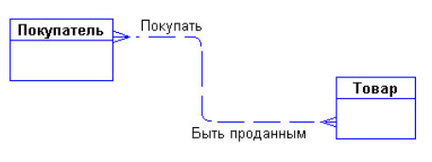
Пример разработки ER-модели
Сразу возникает очевидная связь между сущностями - "покупатели могут покупать много товаров" и "товары могут продаваться многим покупателям". Первый вариант диаграммы выглядит так:

Slide 64
Пример разработки ER-модели
После уточнения информации стало известно, что:
Фирма имеет несколько складов. Причем, каждый товар может храниться на нескольких складах и быть проданным с любого склада.
Покупатели покупают товары, получая при этом накладные, в которые внесены данные о количестве и цене купленного товара. Каждый покупатель может получить несколько накладных. Каждая накладная обязана выписываться на одного покупателя.

Slide 65
Пример разработки ER-модели
Каждая накладная обязана содержать несколько товаров (не бывает пустых накладных).
Каждый товар, в свою очередь, может быть продан нескольким покупателям через несколько накладных.
Каждая накладная должна быть выписана с определенного склада, и с любого склада может быть выписано много накладных.

Slide 66
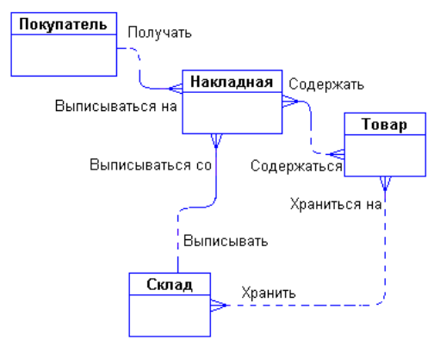
Пример разработки ER-модели
Таким образом, после уточнения, диаграмма будет выглядеть следующим образом:

Slide 67
Пример разработки ER-модели
Перейдем к атрибутам сущностей. Беседуя с сотрудниками фирмы, мы выяснили следующее:
Каждый покупатель является юридическим лицом и имеет наименование, адрес, банковские реквизиты.
Каждый товар имеет наименование, цену, а также характеризуется единицами измерения.
Каждая накладная имеет уникальный номер, дату выписки, список товаров с количествами и ценами, а также общую сумму накладной. Накладная выписывается с определенного склада и на определенного покупателя.
Каждый склад имеет свое наименование.

Slide 68
Пример разработки ER-модели
Снова выпишем все существительные, которые будут потенциальными атрибутами, и проанализируем их:
Юридическое лицо - термин риторический, фирма не работает с физическими лицами. Не обращаем внимания.
Наименование покупателя - явная характеристика покупателя.
Адрес - явная характеристика покупателя.
Банковские реквизиты - явная характеристика покупателя.
Наименование товара - явная характеристика товара.

Slide 69
Пример разработки ER-модели
(?)Цена товара - похоже, что это характеристика товара. Отличается ли эта характеристика от цены в накладной?
Единица измерения - явная характеристика товара.
Номер накладной - явная уникальная характеристика накладной.
Дата накладной - явная характеристика накладной.
(?)Список товаров в накладной - список не может быть атрибутом. Вероятно, нужно выделить этот список в отдельную сущность.

Slide 70
Пример разработки ER-модели
(?)Количество товара в накладной - это явная характеристика, но характеристика чего? Это характеристика не просто "товара", а "товара в накладной".
(?)Цена товара в накладной - опять же это должна быть не просто характеристика товара, а характеристика товара в накладной. Но цена товара уже встречалась выше - это одно и то же?
Сумма накладной - явная характеристика накладной. Эта характеристика не является независимой. Сумма накладной равна сумме стоимостей всех товаров, входящих в накладную.
Наименование склада - явная характеристика склада.

Slide 71
Пример разработки ER-модели
В ходе дополнительной беседы с менеджером удалось прояснить различные понятия цен. Оказалось, что каждый товар имеет некоторую текущую цену. Эта цена, по которой товар продается в данный момент. Естественно, что эта цена может меняться со временем. Цена одного и того же товара в разных накладных, выписанных в разное время, может быть различной. Таким образом, имеется две цены - цена товара в накладной и текущая цена товара.

Slide 72
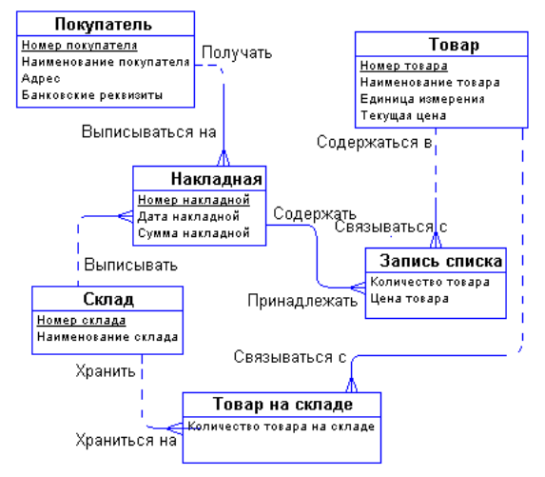
Пример разработки ER-модели
Результаты анализа предметной области отразим на концептуальной модели:

Slide 73
Пример разработки ER-модели
Концептуальная модель не учитывает особенности конкретной СУБД. На ее основе строятся логическая и физическая модели данных. В физической модели должны учитываться такие особенности СУБД, как допустимые типы и наименования полей и таблиц, ограничения целостности и т.п.

Slide 74
ВНИМАНИЕ!
При определении используемых в некотором представлении сущностей, связей и атрибутов очень часто оказывается, что на предыдущих этапах одна или несколько сущностей, связей и атрибутов были пропущены. В этом случае следует вернуться к уже выполненным этапам и документально оформить вновь обнаруженные сущности, связи и атрибуты, после чего еще раз проанализировать связи, в которых они принимают участие.

Slide 75
Упражнение 1
Проанализируйте практический сценарий и определите бизнес-правила и ограничения. Вариант задания у студентов с нечетными номерами в журнале – 1, у студентов с четными номерами – 2.
Notes:
Word документ для подсказки, но может пойти по другому сценарию.
Если останется время можно разобрать еще одну любую предметную область.
Выбор темы для РАР можно или по журналу или самостоятельно между студентами или пусть сами себе придумывают.

Slide 76
Вариант 1
LibBook — успешная цифровая библиотека, предоставляющая услугу проката CD-дисков и доступ к хранилищу статей и журналов через Интернет. В связи с расширением бизнеса библиотеке LibBook потребовалось улучшить имеющуюся информационную систему и обеспечить поддержку организационных изменений. LibBook пользуется популярностью, и число клиентов быстро растет. Однако клиентская база нестабильна, и это вызывает затруднения. Основная идея — ввести концепцию подписки в системе LibBook. Подписчики платят вступительный взнос. На первоначальном этапе планируется ввести три типа подписки (корпоративную, учебную и индивидуальную), но в будущем могут появиться и другие типы. Подписка для учащихся бесплатна. Представители организаций и преподаватели образовательных учреждений платят за подписку, но получают определенные привилегии. Изменить тип подписки можно только при наличии достаточных оснований
Notes:
Задачи из учебника по Oracle

Slide 77
Вариант 2
Больница Star Care — многопрофильное медицинское учреждение, обслуживающее различные категории пациентов. Каждому врачу, зарегистрированному в этой больнице, присваивается уникальный идентификатор, начинающийся с DC. Согласно требованиям больницы, все работающие в ней врачи должны иметь опыт не менее семи лет. Каждый пациент обязан пройти регистрацию при первом посещении больницы. Когда пациент поступает в больницу, ему присваивается уникальный номер, начинающийся с PT

Slide 78
Упражнение 2
Выделите сущности и атрибуты. Определите связи между сущностями. Вариант задания у студентов с нечетными номерами в журнале – 1, у студентов с четными номерами – 2.
Notes:
Word документ для подсказки, но может пойти по другому сценарию.
Если останется время можно разобрать еще одну любую предметную область.
Выбор темы для РАР можно или по журналу или самостоятельно между студентами или пусть сами себе придумывают.

Slide 79
1 вариант
Фирма занимается оформлением сделок с объектами жилой недвижимости. При оформлении сделки фиксируется информация о продаваемой квартире, о риэлторе, оформляющем сделку купли-продажи, о дате оформления сделки. Риэлтор, оформивший сделку купли-продажи, получает комиссионное вознаграждение, которое вычисляется как Цена квартиры · Процент вознаграждения. Процент вознаграждения является индивидуальным и фиксированным для каждого конкретного риэлтора.

Slide 80
2 вариант
Оптовый магазин закупает товар по цене закупки и продает товар по цене продажи. Разница между ценой продажи и ценой закупки составляет доход магазина от реализации каждой единицы товара. В магазине работает несколько продавцов. Каждый продавец получает комиссионное вознаграждение за проданный товар. Процент комиссионных назначается индивидуально каждому продавцу. Размер комиссионного вознаграждения за проданный товар определяется по формуле: Комиссионное вознаграждение = Цена продажи единицы товара · Кол-во проданных единиц товара · Процент комиссионных. Прибыль от продажи нескольких единиц товара вычисляется как (Цена продажи - Цена закупки) · Количество проданных единиц товара.

Slide 81
Упражнение 3
Дано неполное семантическое описание предметной области. Дополните описание – выделите пользователей и их действия.
Выделите сущности и атрибуты (учитывайте пользователей с их действиями). Определите связи.
Спроектируйте ER-диаграмму строго либо в нотации Мартина, либо в нотации Баркера.
Выполните разрешение связей. Включите в отчет обновленную ER-диаграмму.
Вариант задания у студентов с нечетными номерами в журнале – 1, у студентов с четными номерами – 2.
Notes:
Word документ для подсказки, но может пойти по другому сценарию.
Если останется время можно разобрать еще одну любую предметную область.
Выбор темы для РАР можно или по журналу или самостоятельно между студентами или пусть сами себе придумывают.

Slide 82
1 вариант. Предметная область: интернет-магазин книг
Book.ru — интернет-магазин, где покупатели могут посмотреть каталог и выбрать интересующие их товары.
У каждой книги есть название, номер ISBN, год издания и цена. В базе также хранятся сведения об авторах и издателях книг.
Сведения об авторах включают в себя имя, адрес и ссылку на главную страницу сайта.
Сведения об издателях включают в себя имя, адрес, номер телефона и ссылку на главную страницу сайта.
В базу внесены данные нескольких складов, включая код, адрес и номер телефона.
На складе хранится некоторое количество книг. Одна и та же книга может храниться на нескольких складах.
В базе данных регистрируется число экземпляров книги, хранящихся на различных складах. . Книжный магазин хранит данные покупателей: имя, адрес, адрес электронной почты и номер телефона.
У покупателя имеется несколько корзин. Корзине присваивается идентификатор Shopping_Cart_ID, и она содержит несколько книг.
Некоторые корзины могут содержать несколько экземпляров одной и той же книги. В базе данных регистрируется число экземпляров каждой книги, находящихся в любой корзине.
На данном этапе для выполнения транзакции требуется дополнительная информация. Как правило, покупателю нужно указать или выбрать платежный адрес, адрес доставки, способ доставки и платежные данные, например номер кредитной карты. После размещения заказа покупатель получает уведомление по электронной почте

Slide 83
2 вариант. Предметная область: интернет-магазин железнодорожных билетов
Zhd.ru — интернет-магазин, где покупатели могут посмотреть направления и забронировать/купить железнодорожные билеты.
Каждый билет имеет номер, город отправления, город прибытия, дату и время отправления, дату и время прибытия, вагон, тип вагона, место, тип места, наличие багажа, дополнительные услуги.
Сведения о пассажирах включают в себя ФИО, серия и номер удостоверения личности, дату рождения, номер телефона.
Сведения о городах включают номер, название.
Сведения о ж/д вокзалах (станциях) включают наименование, адрес, количество путей. В каждом городе может быть несколько ж/д вокзалов. Через каждый ж/д вокзал проходят многие поезда.
Сведения о поезде (как о маршруте) включают номер поезда, начальную станцию, конечную станцию, дату и время отправления, дату и время прибытия, тип (скорый, фирменный, скоростной). Для каждого поезда хранится информация о всех промежуточных станциях (в том числе, дата и время прибытия, дата и и время отправления, код вокзала). Для каждого поезда хранится информации о свободных и занятых местах.
В базе хранится информация о поездах, ежедневно проходящих через каждый ж/д вокзал, времени их нахождения на ж/д вокзале.
Билеты покупают покупатели (они могут не быть пассажирами). У покупателя имеется несколько корзин. Корзине присваивается идентификатор Shopping_Cart_ID, и она содержит несколько билетов.
На данном этапе для выполнения транзакции требуется дополнительная информация. Как правило, покупателю нужно указать или выбрать платежный адрес, платежные данные, например номер кредитной карты. После размещения заказа покупатель получает уведомление по электронной почте

Slide 84
Упражнение 4
Спроектируйте ER-диаграмму строго либо в нотации Мартина, либо в нотации Баркера.
Вариант задания у студентов с нечетными номерами в журнале – 1, у студентов с четными номерами – 2.
Notes:
Word документ для подсказки, но может пойти по другому сценарию.
Если останется время можно разобрать еще одну любую предметную область.
Выбор темы для РАР можно или по журналу или самостоятельно между студентами или пусть сами себе придумывают.

Slide 85
Вариант 1
Платный прием пациентов проводится врачами разных специальностей (хирург, терапевт, кардиолог, офтальмолог и т.д.). При оформлении приема должна быть сформирована квитанция об оплате приема, в которой указывается информация о пациенте, о враче, который консультирует пациента, о стоимости приема, о дате приема. Пациент оплачивает за прием некоторую сумму, которая устанавливается персонально для каждого врача. За каждый прием врачу отчисляется фиксированный процент от стоимости приема. Процент отчисления от стоимости приема на зарплату врача также устанавливается персонально для каждого врача. Размер начисляемой врачу заработной платы за каждый прием вычисляется по формуле: Зарплата = Стоимость приема · Процент отчисления на зарплату. Из этой суммы вычитается подоходный налог, составляющий 13% от начисленной зарплаты.

Slide 86
Вариант 2
Досуговый центр – это организация, которая предоставляет услуги по проведению детских дней рождений, мастер-классов по различным направлениям. Так же в этом центре будет преподавательский состав, обучающий детей различным предметам в игровой форме. Центр по своей сути является универсальным местом и для проведения детских мероприятий, и для учебы, и для развития детей. В детском центре будет производится следующая деятельность:
Возможность заказать проведения детского праздника непосредственно в досуговом центре;
Возможность заказать аниматора и организацию праздника на дому;
Запись ребенка к интересующему специалисту (развитие моторики, преподавание предметов в игровой форме, детский массаж).
В базе данных должна храниться информация о преподавателях, предметах, аниматорах, мероприятиях, расписании занятий и мероприятий.

